Slide 1

ORGANISATION DE LA CHAINE DE COMMANDEMENT
Centre de Secours du CTA/ CODIS 14
ORGANISATION DE LA CHAINE DE COMMANDEMENT:
La chaine de commandement du SDIS14 est constituée par:
Le Directeur Départemental du Service d’Incendie et de Secours du Calvados
Le Directeur Départemental Adjoint du Service d’Incendie et de Secours du Calvados
Le dispositif de commandement opérationnel structuré et planifié comprenant:
- Les chefs de site
- Les chefs de colonne
- l’Officier CODIS
- Les chefs de groupe de permanence*
Les zones d’appui de niveau de chef de groupe
Les cadres d’appui opérationnel comprenant:
- Les chefs de groupements territoriaux
- Les Commandants de compagnies
- Les chefs de centre ou officiers possédant la qualification de chef de groupe
- Les conseillers techniques des spécialités opérationnelles
L a chaine de commandement du SDIS 14 est engagée par le CTA/ CODIS.

Slide 2
Centre de Secours du CTA/ CODIS 14
LES CHEFS DE SITE:
La fonction est assurée, pour l’ensemble du département, par un officier de sapeur pompier professionnel inscrit sur la liste d’aptitude opérationnelle
annuelle de la chaine de commandement.
Est prioritairement engagé sur intervention, le chef de site programmé en astreinte
Si nécessaire, les chefs de site peuvent assurer les fonctions de chef de colonne ou renfort CODIS.
LES CHEFS DE COLONNE:
La fonction est assurée, pour l’ensemble du département, par un officier de sapeur pompier professionnel inscrit sur la liste d’aptitude opérationnelle
annuelle de la chaine de commandement.
En fonction du nombre de semaines générées par les officiers chefs de colonne et selon le lieu de résidence, cette fonction peut être doublée. Un
sectorisation concertée entre les 2 officiers sera portée à la connaissance du CTA/ CODIS.
Est prioritairement engagé sur intervention, le chef de colonne programmé en astreinte
Si nécessaire, les chefs de colonne peuvent assurer les fonctions du niveau chef de groupe ou renfort CODIS.

Slide 3
Centre de Secours du CTA/ CODIS 14
LES OFFICIERS RENFORT CODIS:
La fonction d’officier de renfort CODIS s’entend comme une fonction de coordination en appui du chef de salle.
Pour des raisons géographiques, l’astreinte d’officier renfort CODIS est effectuée prioritairement par des officiers de sapeurs pompiers professionnels, dont
Le lieu de résidence est situé à proximité du SDIS.

Slide 4
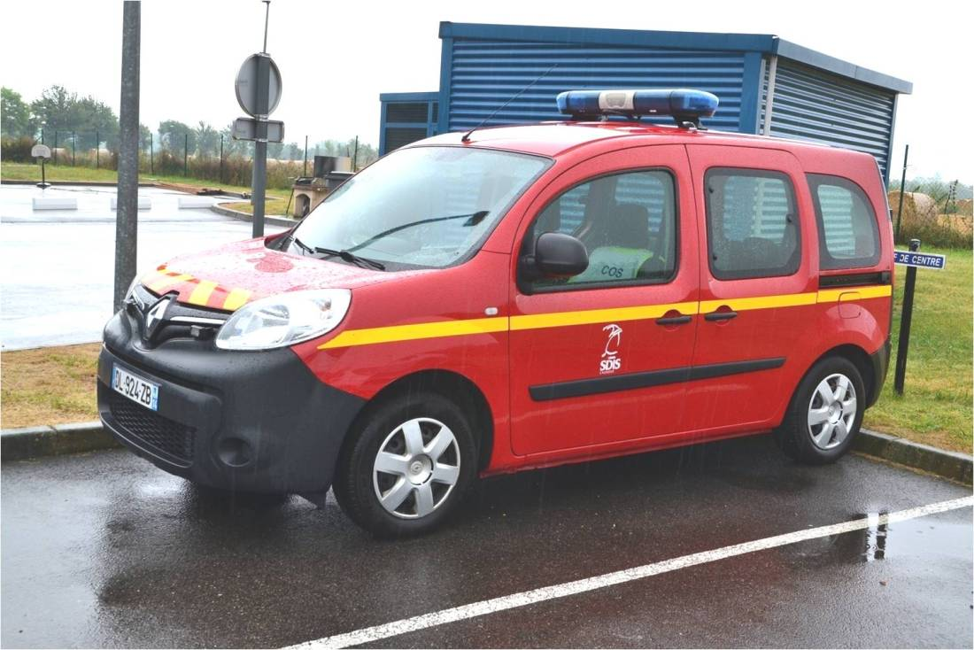
ZONES DE COMPETENCES DES VLCG et LCDG
Centre de Secours du CTA/ CODIS 14

Slide 5
Centre de Secours du CTA/ CODIS 14
LES CHEFS DE GROUPE:
Seuls les chefs de groupe inscrits sur la liste d’aptitude opérationnelle annuelle de la chaine de commandement peuvent être engagés en intervention.
Chefs de groupe de permanence:
Il est défini zones de chefs de groupe de permanence. Chaque secteur de chef de groupe de permanence est rattaché administrativement à une
compagnie.
* Secteur Bayeux - Compagnie de Bayeux
* Secteur Vire - Compagnie de Vire
* Secteur Falaise - Compagnie de Falaise
* Secteur Lisieux - Compagnie de Lisieux
* Secteur Touques - Compagnie de Touques
* Secteur Périers « »
* Secteur Caen - Compagnie de Caen
Cette fonction doit être tenue de manière continue en disposant d’au moins un chef de groupe pour les groupements Est et Ouest et de deux chefs de
groupe pour le groupement centre.

Slide 6
Centre de Secours du CTA/ CODIS 14
Chefs de groupe des zones d’appui:
Afin de réduire les délais d’intervention compte tenu de l’éloignement des chefs de groupe de permanence, il est instauré des zones d’appui de chef de
groupe, sur les Centres d’Incendie et de Secours de:
Orbec et Livarot
Argences, Mézidon-Canon et Saint Pierre sur Dives
Thury Harcourt, Clécy et Condé sur Noireau
Aunay sur Odon, Caumont l’Eventé et Villy Bocage
Isigny sur Mer et Grancamp- Maisy
Courseulles sur Mer
Engagement:
L’engagement du niveau de chef de groupe se fait de manière reflexe en application du règlement départemental des départs type, soit de manière
réfléchie sur appréciation du CODIS ou sur demande du COS présent sur les lieux.

Slide 7
Centre de Secours du CTA/ CODIS 14
Mise en œuvre du Lot Chef de Groupe:
Le lot Chef de Groupe (LCDG) est créé sur le synoptique ARTEMIS de tous les Centres de Secours disposant d’un chef de groupe inscrit sur la liste
d’aptitude opérationnelle départementale.
La présente procédure détaille les conditions de mise en œuvre des lots.
Lot Chef de Groupe des zones d’appuis:
Le chef de groupe peut activer son lot chef de groupe, en respectant les consignes suivantes:
Le chef de groupe s’inscrit sur le planning opérationnel
Le lot chef de groupe est passé sous le statut « disponible »
Sur la feuille de garde ARTEMIS, le chef de groupe est placé dans le VLU au poste de chef d’agrès, sans y être verrouillé
Le lot chef de groupe de la zone d’appui, le plus proche du sinistre est engagé par le CTA/ CODIS.

Slide 8
Centre de Secours du CTA/ CODIS 14
Lot Chef de Groupe des secteurs disposant d’une permanence:
Dispositions préalables à l’activation du lot:
L’activation du lot ne peut être effectuée que si l’ensemble des conditions suivantes sont respectées:
Le Centre de Secours dispose d’une ressource en personnel suffisante et suffisamment qualifiée pour assurer les départs liés à son classement sans le
chef de groupe.
Le chef de groupe est inscrit sur la liste d’aptitude
Le VLU est disponible
Activation du lot lors de remplacements ponctuels de la VLCG:
Pour des remplacements ponctuels du chef de groupe armant la VLCG du secteur, le chef de groupe le remplaçant peut activer son lot, en respectant les
consignes suivantes :
Le chef de groupe s’inscrit sur le planning opérationnel
Le lot chef de groupe est passé sous statut « disponible »
Sur la feuille de garde ARTEMIS, le chef de groupe est placé dans le VLU au chef d’agrès et l’engin est verrouillé

Slide 9
Centre de Secours du CTA/ CODIS 14
Activation du lot en complément de l’astreinte programmée:
En dehors des astreintes programmées et des remplacements ponctuels, les chefs de groupe peuvent indiquer leurs disponibilités, via le logiciel ARTEMIS.
Sur décision du CTA/ CODIS, le LCDG pourra être engagé en remplacement du chef de groupe, lorsque celui-ci est engagé.
Sur décision du CTA/ CODIS ou demande du chef de groupe d’astreinte, l’officier de proximité pourra être déclenché en renfort ou complément.
Cet engagement se fait par le biais du LCDG, la procédure suivante doit alors être mise en œuvre:
Le chef de groupe s’inscrit sur le planning opérationnel
Le lot chef de groupe est passé sous le statut « disponible secondaire»
Sur la feuille de garde ARTEMIS, le chef de groupe est placé dans le VLU au poste de chef d’agrès et l’engin est verrouillé

Slide 10
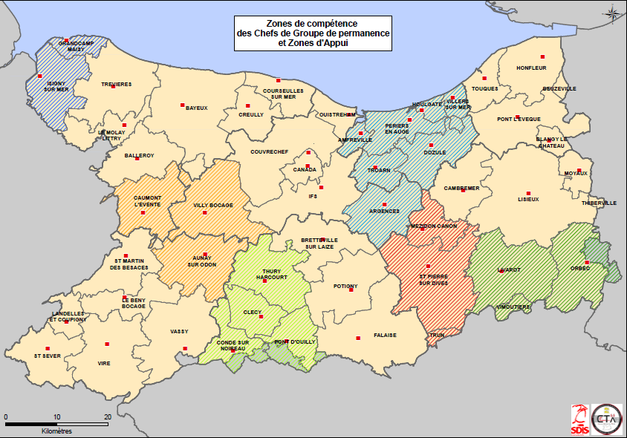
CARTOGRAPHIE DES SECTEURS VLCG et LCDG

Slide 11
Centre de Secours du CTA/ CODIS 14
IMPORTANT:
Le chef de groupe devra veiller a remettre indisponible le LCDG dès que la fonction chef de groupe n’est plus assurée.
Le chef de groupe devra également remettre le LCDG en disponibilité secondaire, après tout départ en intervention.
En étant verrouillé dans le VLU, le chef de groupe ne pourra pas assurer les autres départs en intervention.
L’engagement des engins de 1er départ restant prioritaire, le gestion du LCDG devra i intégrer cette contrainte.
Lorsqu’il est placé en état disponible, le LCDG s’affiche en jaune sur le synoptique.

Slide 12
Centre de Secours du CTA/ CODIS 14
CONSIGNES AUX OPERATEURS ET CHEFS DE SALLE
Veiller à respecter les secteurs d’interventions VLCG et les zone d’appuis (LCDG)
En cas d’engagement de la 1ère VLCG de l’agglomération Caennaise, veiller à ce que la 2ème soit disponible sur le synoptique
En cas d’engagement sur « E.R.P.», E.R., ou « plan » sur l’agglomération Caennaise, avant d’engager, s’assurer que les 2 VLCG de CAEN figurent sur la proposition, avant d’engager une VLCG ou un lot LCDG d’un autre secteur
Sur les zones d’appuis, s’assurer que des LCDG en disponibilités secondaires peuvent assurer le ou les départ(s), avant d’engager une VLCG compagnie
En cas d’engagement du VPC, toujours engager les lots LCDG , les plus proches, qu’ils soient sous statut disponible ou disponible secondaire

Slide 13
Centre de Secours du CTA/ CODIS 14
LES CADRES D’APPUIS OPERATIONNELS:
Les cadres d’appuis s’intègrent sous l’autorité de la chaine de commandement présente sur les lieux., en fonction de leur niveau de qualification. En cas de
qualification identique, le COS sera assuré par l’officier prévu dans le cadre du dispositif planifié.
Le chef de centre territorialement compétent est informé de toute intervention marquante sur son secteur.
Le chef de centre, titulaire de la formation de chef de groupe pourra être engagé par le CODIS dans le cadre de la mise en œuvre du VPC. Il pourra
renforcer la chaine de commandement en tant que besoin, sous l’autorité du COS.
A ce titre, il pourra notamment:
Prendre la fonction d’officier moyen dans le PC ou d’officier sécurité sur une intervention
Faciliter le lien avec les élus (prêt de matériels, salle communale, gymnase,..,)
Participer à l’organisation du soutien logistique aux intervenants
Assurer le lien avec les sapeurs pompiers (DPS) sur son secteur
Il est impliqué dans les dispositifs prévisionnels de secours sur son secteur.

Slide 14
Centre de Secours du CTA/ CODIS 14
CHEFS D’AGRES ET COMMANDANT DES OPERATIONS DE SECOURS:
La fonction de chef d’agrès:
A bord d’un engin, la fonction de chef d’agrès est assurée par un sapeur pompier disposant du grade le plus élevé, sauf si ce dernier est le seul personnel
apte à conduire les engins.
Si deux personnels détiennent le même grade, la fonction de chef d’agrès relève du sapeur pompier professionnel, ou à défaut, celui désigné par le chef de
centre.
La fonction de commandant des opérations de secours:
En l’absence du chef de groupe sur les lieux de l’intervention, le COS relève du chef d’agrès.
Lorsqu’un chef de groupe planifié mensuellement par le DDSIS est présent sur les lieux de l’intervention, ce dernier assure les fonctions de COS quand bien
même un chef d’agrès disposerait d’un grade supérieur.
Dans le cas où un chef de groupe inscrit sur la liste opérationnelle annuelle est engagé par le CODIS, il assure les fonctions de COS, jusqu’à l’arrivée
éventuelle du chef de groupe planifié.
Dans le cas où plusieurs chefs de colonne sont sur les lieux de l’intervention, le COS est assuré par le chef de colonne inscrit au planning opérationnel validé
par le DDSIS, sauf décision contraire du chef de site.
Dans le cas où plusieurs chefs de site sont sur les lieux de l’intervention, le COS est assuré par le chef de site inscrit au planning opérationnel validé
par le DDSIS, sauf décision contraire du DDSIS.

Slide 15

Centre de Secours du CTA/ CODIS 14
INFORMATIONS ET ENGAGEMENTS
DE LA CHAINE DE COMMANDEMENT
CHEF DE COLONNE:
Information au chef de colonne:
Le chef de colonne est systématiquement informer dès l’engagement des secours pour les motifs d’interventions suivants:
Feux en infrastructures ou superstructures
Feux de végétation ou sur voie publique dès qu’une VLCG est engagée
Secours à personnes ou AVP pouvant donner lieu à une intervention marquante
Interventions marquantes
Interventions nécessitant l’engagement d’une équipe spécialisée

Slide 16
Centre de Secours du CTA/ CODIS 14
Engagement du chef de colonne:
Si le chef de colonne décide de son engagement et sauf sur ordre contraire, le chef de salle:
Engage le VPC armé avec un officier moyen et un officier renseignement
Engage un chef de groupe (chef de secteur)
Engage l’officier renfort CODIS, pour armer le CODIS
Informe le chef de site
Si l’intervention le nécessite, ce dispositif est complété par le SSO, conformément à la note de service 2014-1558 ter.
Nota: Si le chef de colonne souhaite, intervenir en moyen isolé, il l’indique avant le déclenchement du VPC

Slide 17
Centre de Secours du CTA/ CODIS 14
CHEF DE SITE:
Le chef de site est systématiquement informé:
De l’engagement du chef de colonne
De toute intervention marquante
De tout fait susceptible de porter atteinte au potentiel opérationnel du SDIS
Au vu des éléments transmis par le CODIS, le chef de site décide de:
L’information aux autorités préfectorales
L’information au DDSIS ou de son adjoint
La qualification marquante de l’intervention
Nota: L a directive opérationnelle DO/CDT4. établit la liste des interventions classées à priori comme marquantes.
Par ailleurs, tout aléa technique concernant le fonctionnement du CTA/ CODIS devra être signalé prioritairement aux officiers du Groupement des
Opérations, ou à défaut au chef de site.

Slide 18
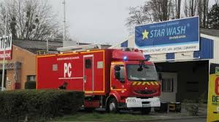
Centre de Secours du CTA/ CODIS 14
VEHICULE POSTE DE COMMANDEMENT
AFFECTATION:
Le Véhicule Poste de Commandement est affecté au CIS Ouistreham.
ARMEMENT:
Son armement est constitué d’un chef d’agrès et d’un conducteur.
Lors de son activation, le Véhicule Poste de Commandement est amé par un chef de site ou un ou plusieurs chefs de colonnes, un officier « moyen », un
Officier « renseignement », voire un officier « anticipation ».

Slide 19
Centre de Secours du CTA/ CODIS 14
DESCRIPTIONS:
Les véhicules poste de commandement disposent de tout l'équipement nécessaire à l'accomplissement de leurs missions :
Informatiques
Télécommunications
Plans et cartes
Matériel de recensement des victimes
Divers tableaux et systèmes de visualisation²du sinistre ;
matériels dactylographiques
Relations avec la presse
MISSIONS DU VEHICULE POSTE DE COMMANDEMENT:
Coordination d’opérations importantes nécessitant l’engagement de nombreux moyens de secours, ou d’opérations particulières
Gestion des moyens matériels et personnels
Retransmission des vues drone
Travail de réflexion et d’anticipation
Informations et renseignement des autorités
Mise en place des transmissions

Slide 20
Centre de Secours du CTA/ CODIS 14
MISSIONS DU CHEF DE SITE:
Missions:
Commande les opérations de secours nécessitant l'engagement de deux colonnes et plus. Commande un poste de commandement de site
Activités principales:
Assistance et conseil auprès des instances et des responsables de la chaîne de commandement
Commandement des opérations de secours et d'un PC de site
Participation à la gestion de crise dans un centre opérationnel départemental
Relations avec les médias
Retour d'expérience sur les missions et dispositifs d'intervention
MISSIONS DU CHEF DE COLONNE:
Missions:
Commande et coordonne l'opérationnalité et l'intervention d'une colonne (entre huit et seize engins d'incendie). Commande un poste de commandement de colonne. Dirige les opérations de secours jusqu'à l'arrivée du chef de site
Activités principales:
Assistance et conseil auprès des instances et des responsables de la chaîne de commandement
Commandement d'une colonne
Commandement d'un poste de commandement de colonne
Commandement d'une colonne sous les ordres d'un chef de site
Participation au fonctionnement du PC de site
Participation à la gestion de crise dans un centre opérationnel de défense
Retour d'expérience sur les missions et dispositifs d'intervention

Slide 21
Centre de Secours du CTA/ CODIS 14
EMPLACEMENT ET MISE EN PLACE DU VPC:
L’officier « moyens » propose l’emplacement du PC au COS ;
Le COS (chef de colonne) valide l’emplacement ou le modifie.
Le lieu de stationnement doit :
- Etre facile d’accès
- Se situer hors de la zone de danger
- Posséder une superficie suffisante pour le PC et ses éventuelles annexes
- Permettre des transmissions de bonnes qualités
- Permettre éventuellement le raccordement à une source d’électrique et téléphonique extérieures

Slide 22
Centre de Secours du CTA/ CODIS 14
MISSIONS DE L’OFFICIER « RENSEIGNEMENT »:
Analyse la ZI
- Relief, planimétrie
- Voies de communication
- Points sensibles
- Populations concernées (sinistrés, sinistrables)
- Points d’eau, etc.
Acquiert les données tactiques :
- Situation du sinistre
- Moyens engagés
- Actions en cours, etc.
Dessine la SITAC à l’aide de la charte graphique
S’informe sur la météo
Communique avec l’officier « moyens »
Met en œuvre les ordres du COS (SOIEC)
Veille en permanence la fréquence avec le CODIS et la tactique avec le terrain
Tient à jour une main courante
Communique les messages de C/R validés par le COS
Prépare des synthèses pour le COS (autorités, presse)

Slide 23
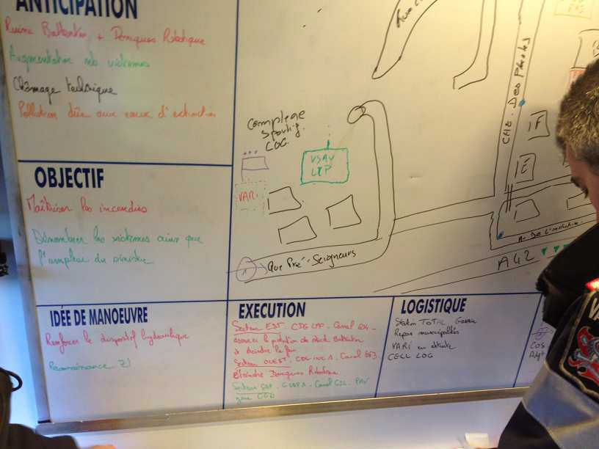
Centre de Secours du CTA/ CODIS 14

Slide 24
Centre de Secours du CTA/ CODIS 14
MISSIONS DE L’OFFICIER « MOYENS »:
Propose le lieu de stationnement du VPC au COS
Propose l’emplacement du point de transit et/ou d’un CRM
Répertorie les moyens (personnels et véhicules) :
- Engagés avant son arrivée
- En transit
- Au point de transit ou CRM
Renseigne et met à jour le tableau des moyens
Rédige et actualise l’OCT
Informe le COS des moyens disponibles au PT ou CRM
Communique avec l’officier renseignements
Veille la tactique avec le PT et le CRM
Veille en permanence le canal sécurité accueil (08) et le talkgroup d’accueil (218)
Commence à évaluer les besoins logistiques (alimentation du personnel, carburant, émulseur…)

Slide 25
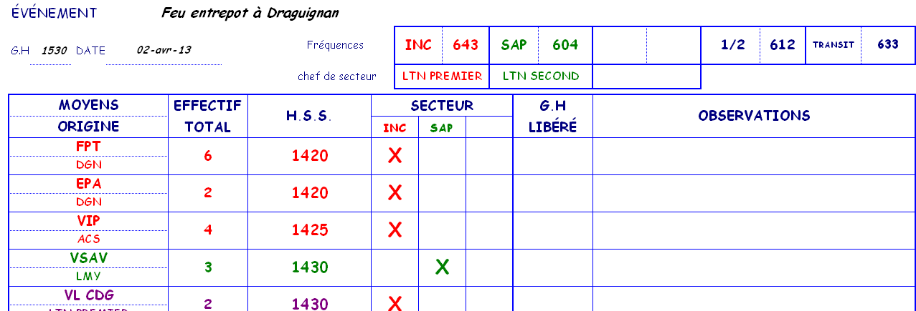
Centre de Secours du CTA/ CODIS 14

Slide 26
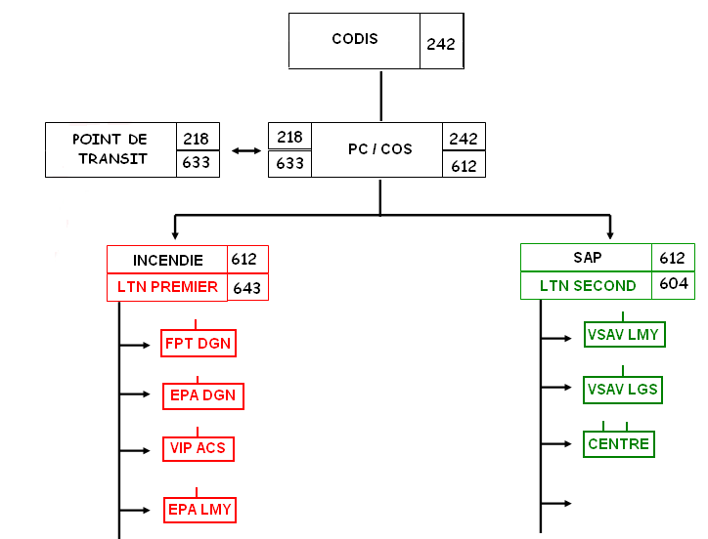
Centre de Secours du CTA/ CODIS 14

